Slide 1
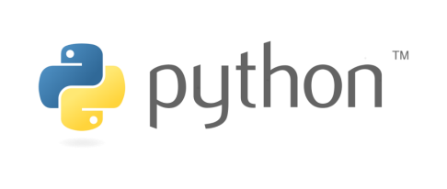
Python
Aula 02 – Instalação do Python
Windows e Linux
O curso gratuito mais completo
de toda WEB
Do iniciante ao avançado
https://www.facebook.com/cavalcantetreinamentos

Slide 2
Instalação do Python versão 3
https://www.python.org/
https://docs.python.org/3/

Slide 3
No Linux (Ubuntu 18)
Já vem instalado o Python 3.6
Instalar o ambiente de desenvolvimento IDLE.
# sudo apt-get install idle3

Slide 4
Próxima aula
Na próxima aula vamos instalar o ambiente de desenvolvimento.

